Slide 1
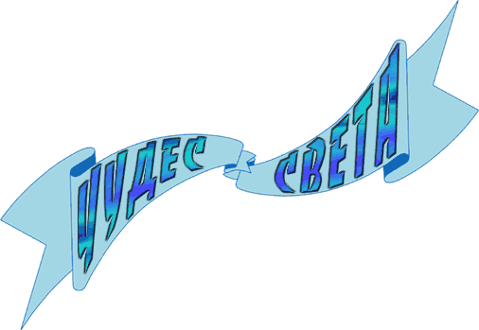

Slide 2
Храм Артемиды в Эфесе
Колосс Родосский
Мавзолей в Галикарнасе
Александрийский маяк
Великая пирамида в Гизе
Висячие сады Вавилона
Статуя Зевса в Олимпии

Slide 3
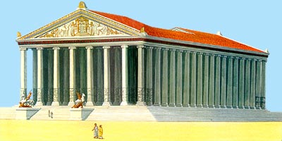
Храм Артемиды в Эфесе
Храм был построен в 560 году до н. э. последним царём Лидии- Крезом, который славился своим огромным богатством.
Храм посвятили богине луны, покровительнице животных и молодых девушек. Он был построен из известняка и мрамора.
Это был один из крупнейших храмов классики, намного превосходивший размерами Парфенон.

Slide 4
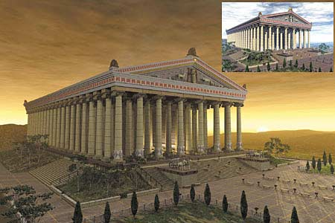
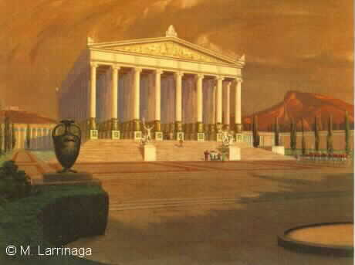
Двести лет спустя, в 356 году до н. э., храм был сожжён дотла человеком по имени Герострат.
Спустя годы, Александр Великий посетил Эфес и приказал восстановить храм. Храм Александра просуществовал до /// века н. э.

Slide 5
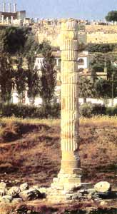
Сегодня от храма в Эфесе сохранилось лишь несколько блоков основания и одна восстановленная колонна.

Slide 6
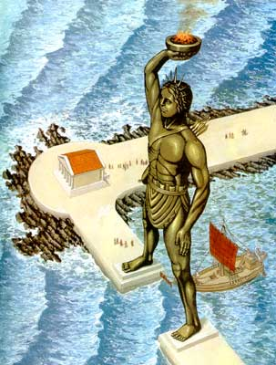
Колосс Родосский
Колоссом называлась гигантская статуя, которая стояла в портовом городе на Родосе- острове в Эгейском море, у берегов современной Турции.
В древние времена жители Родоса хотели быть независимыми торговцами. В конце IV века до н. э. народ Родоса отпраздновал победу над греками. Люди решили построить статую почитаемого ими бога солнца Гелиоса, чтобы отблагодарить его за заступничество.

Slide 7
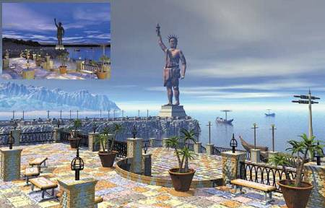
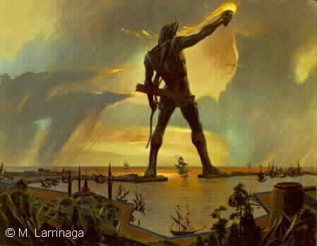
Мы не знаем точно, как выглядела статуя и где она стояла.
Статуя была сделана из бронзы и достигала в высоту около 33 метров. Она была создана скульптором Харетом, на её строительство ушло 12 лет.

Slide 8
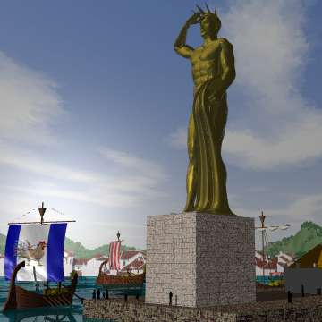
Учёные-археологи предполагают, что статуя стояла в центре города и смотрела на море и гавань.
Во время землетрясения, через 50 лет после окончания строительства, Колосс рухнул, переломившись на уровне колен.

Slide 9
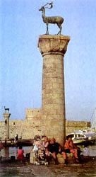
Сегодня по обе стороны устья родосской бухты стоят на колоннах бронзовые олени. Олень- эмблема Родоса, входящего в современную Грецию.

Slide 10
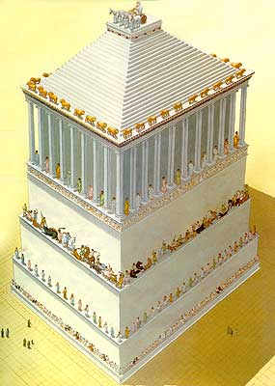
Мавзолей в Галикарнасе
Мавсол был правителем Карий. Столицей области был Галикарнас. Мавсол женился на своей сестре Артемизии. Он решил построить гробницу для себя и своей царицы. Мавсол мечтал о величественном памятнике, который бы напоминал миру о его богатстве и могуществе. Он умер до окончания работ над гробницей. Руководить строительством продолжила Артемизия. Гробница была построена в 350 году до н. э. Она была названа Мавзолеем по имени царя.

Slide 11
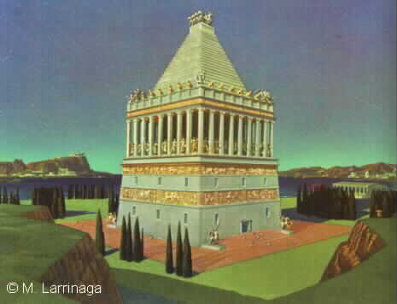
Пепел царственной четы хранился в золотых урнах в усыпальнице в основании здания. Ряд каменных львов сторожил это помещение. Само сооружение напоминало греческий храм, окружённый колоннами и статуями. На вершине здания находилась ступенчатая пирамида. На высоте 43 м над землёй её венчало скульптурное изображение колесницы, запряжённой лошадьми. На ней, вероятно, стояли статуи царя и царицы.

Slide 12
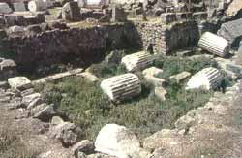
Спустя восемнадцать столетий землетрясение разрушило Мавзолей до основания. Ещё триста лет прошло, прежде чем археологи приступили к раскопкам. В 1857 году все находки были перевезены в Британский музей в Лондоне. Теперь на месте, где когда-то был Мавзолей, осталась лишь горстка камней.

Slide 13
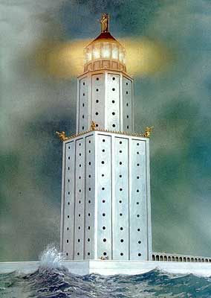
Александрийский маяк
В III веке до н. э. был построен маяк, чтобы корабли могли благополучно миновать рифы на пути в александрийскую бухту. Ночью им помогало в этом отражение языков пламени, а днём- столб дыма. Это был первый в мире маяк, и простоял он 1500 лет.
Маяк был построен на маленьком острове Фарос в Средиземном море, около берегов Александрии. На его строительство ушло 20 лет, а завершён он был около 280 года до н.э.

Slide 14
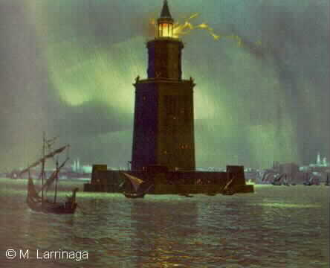
Маяк состоял из трёх мраморных башен, стоявших на основании из массивных каменных блоков. На вершине башни стояла статуя Зевса Спасителя. Общая высота маяка составляла 117 метров.
Огонь горел в верхней башне, которая формой напоминала цилиндр. За пламенем стояли бронзовые пластины, направляющие свет в море. С кораблей можно было видеть этот маяк на расстоянии до 50 км.

Slide 15
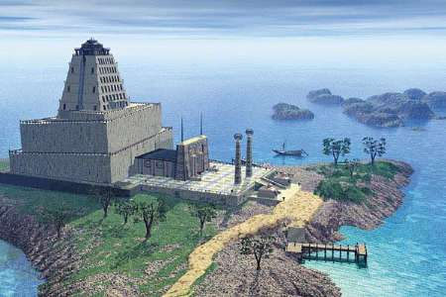
В XIV веке маяк был уничтожен землетрясением. Его обломки использовали при строительстве военного форта. Форт не раз перестраивался и до сих пор стоит на месте первого в мире маяка.

Slide 16
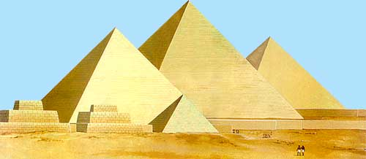
Великая пирамида в Гизе
Великая пирамида была построена как гробница Хуфу или Хеопса. Он был одним из фараонов древнего Египта. Гробница была завершена в 2580 году до н.э. Позднее в Гизе было построено ещё две пирамиды, для сына и внука Хуфу, и меньшие по размерам пирамиды для их цариц.

Slide 17
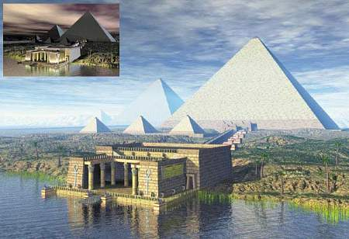
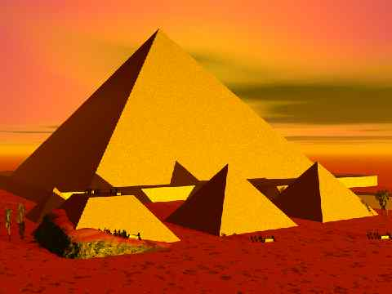
На строительство Великой пирамиды 100 000 человек потребовалось 20 лет. Она была создана из более чем 2 миллионов каменных блоков, каждый из которых весил не менее 2,5 тонн. Рабочие подтаскивали их к месту, используя пандусы, блоки и рычаги, а затем подгоняли друг к другу, без раствора. По завершении работ Великая пирамида поднялась на 147 метров.

Slide 18
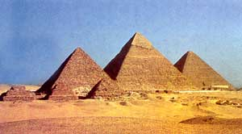
Теперь её вершина обвалилась. Только одна пирамида сына Хуфу на самом своём верху сохранила известковую облицовку.
Египетская пирамида является древнейшим из Семи чудес древности. Это единственное из чудес, сохранившееся до наших дней. Во время своего создания Великая пирамида была самым высоким сооружением в мире. И удерживала она этот рекорд почти 4000 лет.

Slide 19
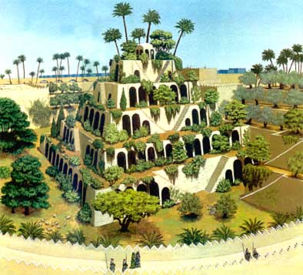
Висячие сады Вавилона
Сады были построены около 600 года до н.э. по приказу Навуходоносора II, повелителя Вавилона. Царь приказал построить сады ради тосковавшей по дому молодой жены Амитис, чтобы они напоминали ей родные персидские горы.

Slide 20
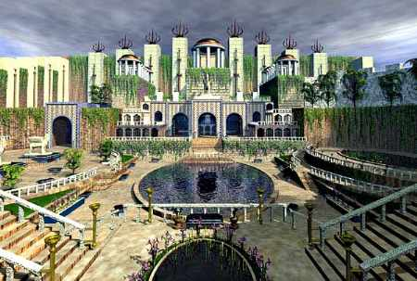
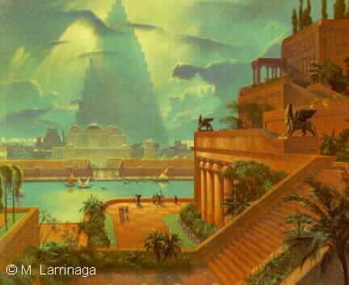
Висячие сады были построены у реки и смотрели на городские стены Вавилона. Они были устроены в виде террас. Самая верхняя из них возвышалась над землёй на 40 метров. Навуходоносор повелел посадить в саду все мыслимые виды деревьев и цветов. Их свозили по всей империи на телегах и речных ладьях.

Slide 21
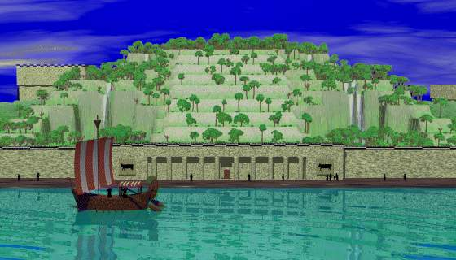
Висячие сады были одной из самых знаменитых диковинок древнего города Вавилон. Однако, хотя археологи и нашли предполагаемые руины садов, доказать, что это именно они, невозможно. Мы знаем только одно: сады действительно существовали, потому что люди видели и описали их.

Slide 22
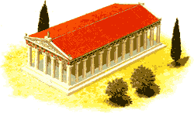
Статуя Зевса в Олимпии
Почти 3000 лет назад Олимпия была важным религиозным центром Юго- Запападной Греции. Древние греки поклонялись Зевсу, царю богов.
В V веке до н.э. граждане Олимпии решили построить храм Зевса. В течение нескольких лет после окончания строительства в храме не было достойной статуи Зевса.

Slide 23
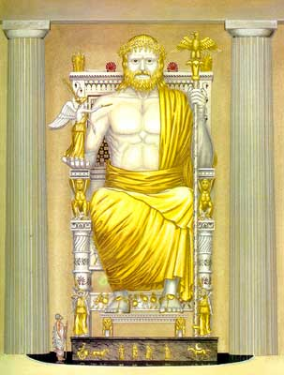
В качестве создателя статуи был избран знаменитый афинский скульптор Фидий. Сначала был создан деревянный каркас, костяк статуи Зевса. Затем его покрыли пластинками из слоновой кости, представлявшими кожу бога, и золотыми листами, изображавшими его одеяние.
Зевс восседал на троне, инкрустированном чёрным деревом и драгоценными камнями. Законченная статуя достигала 13 м в высоту и почти касалась потолка храма. Возле стен соорудили площадки для зрителей, чтобы люди могли увидеть лицо бога.

Slide 24
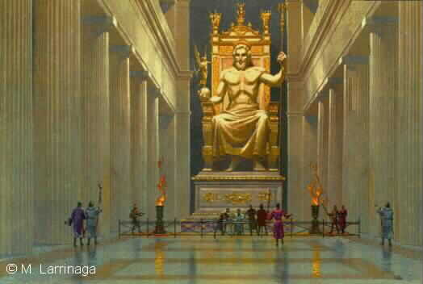
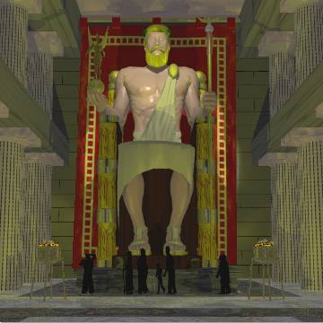
После своего завершения в 435 году до н.э. статуя на протяжении 800 лет оставалась одним из величайших чудес света.
В 391 году н.э., после принятия христианства, римляне закрыли греческие храмы. Статую Зевса перевезли в Константинополь.

Slide 25
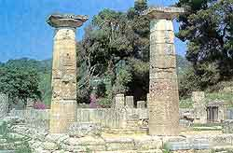
В 462 году н.э. дворец, в котором стояла статуя, был уничтожен пожаром.
В Олимпийской области в VI веке случилось землетрясение. Храм был разрушен наводнениями, а его остатки покрыты илом.

Slide 26
Об авторе
Марцуль Сергей Андреевич
Ученик 8 «В» класса

